Slide 1
Linux ： Message 示范
左航
Notes:
参考资料部分取自
https://blog.csdn.net/Z_Stand/article/details/101356382
https://www.jianshu.com/p/7e3045cf1ab8

Slide 2
Message
IPC:inter-process communication，进程间通信对象；包括如下组件：
管道通信 ：FIFO,PIPE,流式数据
消息队列：message queue
信号量：semaphore
共享内存：share memory
Notes:
查看指令ipcs –q
ipcs -u”命令所显示的IPC资源，如果要确定其限制，可以使用“ipcs -l”命令： # ipcs -l
------ Semaphore Limits -------- max number of arrays = 128 max semaphores per array = 250 max semaphores system wide = 32000 //可以创建的最多信号量数量 max ops per semop call = 32 semaphore max value = 32767 //信号量可以取的最大值 ------ Messages: Limits -------- max queues system wide = 16 【系统最多的消息队列数量（最多支持同时16个消息队列）】 max size of message (bytes) = 8192 【单个消息的最大字节数】 default max size of queue (bytes) = 16384 【默认的单个队列的大小16384】

Slide 3
消息数据格式
struct Msg{
long type; // 消息类型。值必须 > 0，这个值被系统使用
****** // 消息正文，多少字节随你而定
};
例如：
struct Msg {
long type;
char isbncode[20];
} msg;
struct Msg {
long type;
int start;
int end; } msg;

Slide 4
消息队列
max queues system wide = 16
【系统最多的消息队列数量（最多支持同时16个消息队列）】 max size of message (bytes) = 8192
【单个消息的最大字节数】 default max size of queue (bytes) = 16384
【默认的单个队列的大小16384】

Slide 5
消息队列相关的函数
// 创建和获取 ipc 内核对象
int msgget(key_t key, int flags);
// 将消息发送到消息队列
int msgsnd(int msqid, const void *msgp, size_t msgsz, int msgflg);
// 从消息队列获取消息
ssize_t msgrcv(int msqid, void *msgp, size_t msgsz, long msgtyp, int msgflg);
// 查看、设置、删除 ipc 内核对象（用法和 shmctl 一样）
int msgctl(int msqid, int cmd, struct msqid_ds *buf);

Slide 6
创建 函数
int msgget(key_t key, int flags);
创建一个新的或打开一个已经存在的消息队列，此消息队列与key相对应。
msgflag：
IPC_CREAT:创建新的消息队列。
IPC_EXCL:与IPC_CREAT一同使用，表示如果要创建的消息队列已经存在，则返回错误。
IPC_NOWAIT:读写消息队列要求无法满足时，不阻塞。返回值： 调用成功返回队列标识符,否则返回-1.
第一位: 0表示这是个八进制数 第二位:当前用户的经权限:6=110(二进制),每一位分别对就 可读,可写,可执行,,6说明当前用户可读可写不可执行 第三位:group组用户,6的意义同上 第四位:其它用户,每一位的意义同上,0表示不可读不可写也不可执行

Slide 7
创建 函数
int msgget(key_t key, int flags);
创建一个新的或打开一个已经存在的消息队列，此消息队列与key相对应。
msgflag：
IPC_CREAT:创建新的消息队列。
IPC_EXCL:与IPC_CREAT一同使用，表示如果要创建的消息队列已经存在，则返回错误。
IPC_NOWAIT:读写消息队列要求无法满足时，不阻塞。返回值： 调用成功返回队列标识符,否则返回-1.
第一位: 0表示这是个八进制数 第二位:当前用户的经权限:6=110(二进制),每一位分别对就 可读,可写,可执行,,6说明当前用户可读可写不可执行 第三位:group组用户,6的意义同上 第四位:其它用户,每一位的意义同上,0表示不可读不可写也不可执行

Slide 8
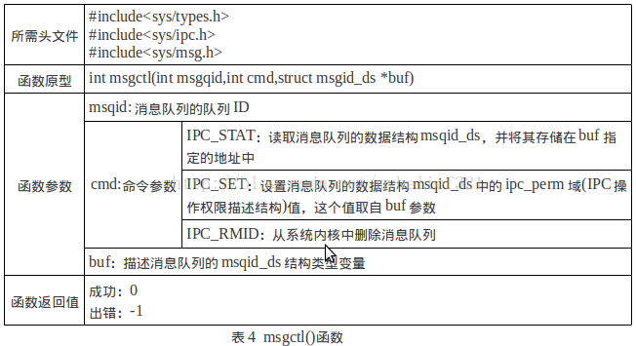
查看\设置\删除函数

Slide 9
查看\设置\删除函数
msgctl(msgid,IPC_RMID,NULL);//移除消息队列

Slide 10
发送 函数
int msgid,ret;
key_t key=8;
msgid = msgget(key,IPC_CREAT |0660); //创建标号为8的消息队列，如果已经存在打开使用
//给用户和用户所在组赋予可读可写可执行权限
if(-1 == msgid) {
perror("msgid");
exit(1);
}
Notes:
创建标号为8的消息队列，如果已经存在打开使用

Slide 11
接收函数
ssize_t msgrcv(int msqid, void *msgp, size_t msgsz, long msgtyp, int msgflg);
参数 msqid：ipc 内核对象 id 参数 msgp：用来接收消息/数据的变量地址 参数 msgsz：消息正文部分的大小（不包含消息类型） 参数 msgtyp：指定获取哪种类型的消息
msgtyp = 0：获取消息队列中的第一条消息 msgtyp > 0：获取类型为 msgtyp 的第一条消息，除非指定了 msgflg 为MSG_EXCEPT，这表示获取除了 msgtyp 类型以外的第一条消息。 msgtyp < 0：返回队列中消息类型值小于或等于type绝对值，而且在这种消息中，其类型值又最小的消息。
参数 msgflg：可选项，如果为 0 表示没有消息就阻塞。 IPC_NOWAIT：如果指定类型的消息不存在就立即返回，同时设置 errno 为 ENOMSG MSG_EXCEPT：仅用于 msgtyp > 0 的情况。表示获取类型不为 msgtyp 的消息 MSG_NOERROR：如果消息数据正文内容大于 msgsz，就将消息数据截断为 msgsz
Notes:
msgtyp = 0：获取消息队列中的第一条消息 msgtyp > 0：获取类型为 msgtyp 的第一条消息，除非指定了 msgflg 为MSG_EXCEPT，这表示获取除了 msgtyp 类型以外的第一条消息。 msgtyp < 0：返回队列中消息类型值小于或等于type绝对值，而且在这种消息中，其类型值又最小的消息。
参数 msgflg：可选项。 如果为 0 表示没有消息就阻塞。 IPC_NOWAIT：如果指定类型的消息不存在就立即返回，同时设置 errno 为 ENOMSG MSG_EXCEPT：仅用于 msgtyp > 0 的情况。表示获取类型不为 msgtyp 的消息 MSG_NOERROR：如果消息数据正文内容大于 msgsz，就将消息数据截断为 msgsz

Slide 12
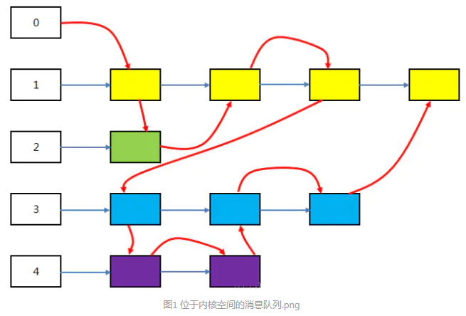
消息队列示意图
消息
消息发送的先后
类型type
1~4

Slide 13
示例
1. 线程收发
2. 进程收发
3. 生产者消费者
4. 临界区

